Slide 1
Менеджер процесса
Руководитель, Надежность.
Технический, энергетический надзор
СТП СР/НиР/ПР07
«Порядок организации расследования событий с упущенным
маржинальным доходом и дополнительными затратами»
(редакция 1.1)
Приложение к приказу
от «» ___ 20__г. №
Владелец процесса
Член Правления - управляющий директор, Эффективность производства. Технологическая независимость
  1. Область применения и принципы
1.1. Область применения
1.1.1. Настоящий стандарт разработан с целью установления единых требований по:
оперативному информированию ФЭП КЦ о негативных событиях, последствия которых связаны с упущенным маржинальным доходом (УМД) и дополнительными финансовыми затратами;
организации и проведению анализа коренных причин (АКП) негативных событий, разработке мероприятий, направленных на недопущение повторения негативного события;
распространению извлеченных уроков в периметре Общества;
организации контроля за выполнением корректирующих мероприятий;
организации оценки эффективности и результативности процесса расследования, включая оценку качества расследования.
1.2. Принципы
1.2.1. Данный стандарт обязателен к исполнению работниками ООО «СИБУР» и работниками предприятий ПАО «СИБУР Холдинг».
Ответственность за организацию исполнения требований настоящего СТП на предприятии возлагается на Генерального директора.
Контроль за исполнением требований СТП – Менеджер процесса.
1.2.2. Настоящий стандарт не отменяет требования СТП СР/ОТПБиЭ/ПР01 «Порядок оповещения и внутреннего расследования происшествий», а также порядка оповещения и отчетности, установленных законодательными и иными нормативно-правовыми актами Российской Федерации, но дополняет его требования в части организации информирования о событиях, характеризующихся наличием УМД или дополнительных затрат. В случае возникновения противоречия между требованиями действующего законодательства и положениями настоящего стандарта приоритет имеют требования действующего законодательства.
1.2.3. Целью проведения АКП является разработка мероприятий для предотвращения повторения событий в будущем путем выявления и исправления недостатков в системе управления бизнес-процессами ПАО «СИБУР Холдинг».
1.2.4. Методика проведения анализа коренных причин приведена в «Методика по проведению и оформлению результатов анализа коренных причин», являющимся частью данного стандарта (Приложение СР/НиР/ПР07/01); методика может быть применена при решении проблем, анализе причин отклонений, нарушений и нежелательных событий при исполнении процессов 2 и 3 уровня сквозных процессов Общества¹.
1.2.5. Предметом рассмотрения данного стандарта не являются случаи нарушения требований Кодекса корпоративной этики и/или Кодекса деловой этики контрагента.
¹ См. Раздел 7 Термины и определения»
Разработчики: Магсумов М.И., (Развитие системы управления рисками в производстве),
Камалетдинов А.Р., (Служба управления надежностью)
1

Slide 2
  1. Область применения и принципы (продолжение)
1.2.6. Порядок регистрации и классификации событий с УМД регулируется СТП СР/04-06-03/ПР09 (PLA).
1.2.7. Порядок работы с обращениями клиентов по качеству готовой продукции, качеству поставки продукции, дополнительным требованиям клиентов к свойствам продукции или условиям поставки продукции регулируется СТП СР/О2С/ПР01.
1.2.8. Основной целью АКП не является установление виновных лиц и данный стандарт не устанавливает другого порядка применения дисциплинарных взысканий, кроме как описанных в ст. 192 ТК РФ. В то же время комиссия по расследованию имеет право обозначить ответственных за произошедший отказ в акте расследования и включить в акт мероприятия по дисциплинарным воздействиям при необходимости. Дополнительно выводы из анализа коренных причин могут быть использованы в качестве основания для проведения оценки деятельности работника в порядке, установленном ТК РФ.
1.2.9. Для обеспечения качества расследования бюджетом предприятия должна быть обеспечена возможность привлечения внешней экспертизы, в т.ч. проведение необходимых исследований, анализов специализированными организациями.
1.2.10. СТП и приложения, Реестр предложений к изменению процесса, контакты разработчиков в Базе знаний ФЭП - 129. Порядок организации расследования событий с упущенным маржинальным доходом (УМД) и отказов - База знаний ФЭП – Confluence
1.3 Менеджеры процессов и способ внедрения на предприятиях для СТП ООО «СИБУР» отражены в Аннотации к СТП.
  2. Взаимодействие с другими процессами
  2.1 Настоящий СТП относится к:
  Сквозному процессу: 3. НиР - Надежность и ремонты процессам, 2. ПиТ - Производство и технологии.
  Процессу 2-го уровня: 3.10. Аналитика и отчетность, 2.8. Анализ и митигация отклонений по качеству, 2.9. Управление операционной эффективностью производства, 2.10. Управление технологической эффективностью производства (Длинные цели МАР)
  Процессу 3-го уровня: 3.10.1. Анализ коренных причин RCA и оценка эффективности процесса (СУН), 3.10.2.Базовый анализ по выявленным дефектам и отказам (Bad actors analysis) (СУН), 3.10.3. Анализ эффективности стратегий (СУН), 3.10.7. Распространение выученных уроков, актуализация/ формирование базы знаний (СУН), 2.10.4. Актуализация целей и корректирующие действия, 2.11. Управление рисками в производстве, 2.8.2. Формирование и реализация плана мероприятий по результатам анализа, 2.9.3. Работа с потерями по эффективности P2P, 2.11.3. Анализ и оценка рисков, разработка и утверждение стратегии управления рисками
  2.2 Входом и выходом для данного процесса являются все сквозные процессы.
  2.3. Все базовые процессы, связанные с работой по отклонениям, должны включать замкнутый цикл стандартного процесса поиска коренных причин отклонений и разработки корректирующих мероприятий. Типовой шаблон этого процесса размещён в приложении СР/НиР/ПР07/10.
2

Slide 3
Общее описание этапов и процедур процесса:
  3. Общие положения
1. Информирование о событии
2. Организация и проведение анализа коренных причин
3. Распространение «извлеченных уроков»
4. Управление корректирующими мероприятиями
5. Оценка эффективности и результативности процесса
Цель
этапа:
Краткое
описание:
Результат:
Ссылка:
Обеспечение своевременного информирования о событиях с целью принятия оперативных управлен-ческих решений и формирования комиссии по расследованию.
Фиксация и информирование о событии происходит в соответствии Порядком расследования и учета происшествий, а также в соответствии с Порядком учета и анализа событий на производственных активах ПАО «СИБУР Холдинг». При проведении анализа события формируется прогноз УМД и дополнительных затрат, анализируется повторяемость. В зависимости от размера ожидаемых экономических потерь и повторяемости ГД, ГИ или ДП организуют оперативное информирование руководителей ФЭП КЦ об ожидаемых последствиях согласно схемы информирования.
Негативное событие классифицировано и зафиксировано в информационных системах (Реестр происшествий, Меридиум/СУПРА), сформирован прогноз экономических потерь. Информация о негативном событии получена всеми заинтересованными лицами в регламентированные сроки в установленном порядке.
СЛАЙД 4
Обеспечение качественного и своевременного расследования, разработки эффективных корректирующих мероприятий.
В зависимости от тяжести последствий и повторяемости события определяется формат проведения расследования, состав комиссии. Комиссия организует сбор необходимой информации о событии, на совместных собраниях проверяет гипотезы, выстраивая логическое дерево, определяет физическую причину, тип человеческого фактора и системную причину, а также формирует корректирующие мероприятия для предотвращения повторения подобных событий. Корректирующие мероприятия согласовываются с ответственными исполнителями. Результаты полных расследования согласовываются с куратором расследования от ФЭП КЦ. При необходимости инициируется внесение риска в РРП.
Определены непосредственные причины, категория человеческого фактора и системные причины негативного события. Разработаны корректирующие мероприятия, направленные на недопущение повторения события, включая мероприятия по развитию бизнес-процессов. Результаты расследования зафиксированы в информационной системе. Риски идентифицированы и зафиксированы в реестре рисков предприятия.
СЛАЙД 9
Обеспечение эффективного и адресного распространения информации о извлеченных уроках на предприятиях Общества, актуализация планов по развитию бизнес-процессов по итогам расследования.
В рамках расследования в ИС Меридиум/СУПРА формируется карточка извлеченного урока. Эксперты ЦК/ЭС ФЭП КЦ подтверждают адекватность итогов расследования, проводят анализ результатов расследования на предмет необходимости корректировки бизнес-процессов в зоне ответственности и реализации тиражируемых мероприятий на предприятиях Общества с целью недопущения реализации аналогичных событий; формируют план изменений процессов Общества.
На предприятиях организовано ознакомление с извлеченными уроками, их предпосылками, проводится проверка наличия аналогичных факторов риска, применимости предложенных мероприятий, инициируется внесение рисков в РРП предприятий.
Проведен анализ релевантных извлеченных уроков на всех предприятиях, реализованы необходимые мероприятия, выявлены аналогичные риски, организовано управление ими. Разработаны локальные корректирующие действия, направленные на предотвращение подобных негативных событий, которые произошли на других предприятиях, включая изменение процессов.
СЛАЙД 17
Обеспечение выполнения корректирующих мероприятий в установленные сроки.
Организовано регулярное информирование руководителей ФЭП КЦ и предприятий ПАО «СИБУР Холдинг» о статусе реализации корректирующих мероприятий ответственными за выполнение. В случае необходимости принимаются меры для устранения отклонений по срокам. Ответственный за задачу информирует своего непосредственного руководителя и главного аналитика АКП о факте её выполнения с приложением подтверждающих документов
Корректирующие мероприятия выполняются качественно в установленные сроки и в установленном объеме, включая системные мероприятия по повышению эффективности бизнес-процессов и актуализации существующих и разработке новых стандартов.
СЛАЙД 22
Обеспечение непрерывного улучшения качества расследований, эффективности и результативности процесса расследования в целом.
Оценку качества завершенных расследований проводит независимый эксперт в ИС по чек-листу. При наличии значимых замечаний расследование возвращается на доработку. Регулярный анализ метрик эффективности и результативности процесса на уровне предприятия осуществляет СУН: определяет зоны развития, формирует и представляет план улучшений. Целеполагание и контроль исполнения целей организовывает ФЭП КЦ: определяет каскад целей, проводит регулярную оценку приживаемости процесса, выявляет зоны развития, инициирует изменения процессов на уровне предприятий и компании в целом.
Обеспечена регулярная оценка эффективности и результативности, формируется и реализуется план улучшений.
Достигнуты целевые метрики и уровень приживаемости процесса за счет реализации плана улучшений.
СЛАЙД 26
3

Slide 4
1
2
3
4
5
  3.1. Информирование о событии (Этап 1)
Цель: Обеспечение своевременного информирования руководителей Компании о событиях с упущенным маржинальным доходом (УМД) или с дополнительными затратами, включая отказы оборудования, с целью принятия оперативных управленческих решений и формирования комиссии по расследованию.
3.1.1. Источником информации о событии, в том числе о повторяющемся событии, может быть результат анализа отклонений и событий в рамках любого базового процесса, в соответствии с которым организован мониторинг эффективности производственной деятельности (технологическая дисциплина, ВПР, ИТЭ, ИЭ, качество, отказы оборудования, дефекты и т.д.). Перечень процессов 2 и 3 уровня приведен в Реестре стандартов ФЭП. Ответственный за проведение анализа отклонений и событий, включая анализ повторяемости, определяется стандартом на соответствующий процесс 2 и 3 уровня.
3.1.2. Общий подход к проведению анализа повторяемости и информированию о событии приведен в таблице 1. В случае, если в рамках стандарта на какой-либо процесс 2 или 3 уровня определены специфические требования для процедуры проведения анализа повторяемости, в этой части следует руководствоваться требованиями данного стандарта.
3.1.3. Ответственным за организацию прогнозирования экономических потерь от события, а также анализа повторяемости события является руководитель подразделения, в котором произошло данное событие. Об итогах анализа информируются руководители предприятия - ГД, ГИ, ДП, ГТ, руководитель СУН предприятия.
3.1.4. В зависимости от размера фактических или прогнозируемых экономических потерь и повторяемости события ГД, ГИ, ДП, ГТ или руководитель СУН предприятия организуют информирование руководителей ФЭП КЦ своих вертикалей согласно схемы оперативного информирования, представленной в таблице 1. Оперативное информирование осуществляется в указанные сроки посредством телефонного звонка, корпоративной электронной почты и на ритуале «Обсуждение УМД и новых рисков по итогам недели».
3.1.5. По каждому событию с УМД и дополнительными затратами от 10 млн руб. и более (или входящему в 80% самых значительных потерь за отчётный период) руководитель структурного подразделения составляет информационную карточку. Еженедельно все события, соответствующие критериям выше, рассматриваются на совещании «Обсуждение УМД и новых рисков по итогам недели», в рамках которого обсуждается предварительная хронология произошедшего события, непосредственные причины и гипотезы по коренным причинам, предпринятые и планируемые мероприятия, прогноз по развитию события. Также в рамках совещания либо сразу после него определяется руководитель ФЭП КЦ или эксперт ЦК/ЭС, который примет участие в расследовании события, а также куратор расследования из числа сотрудников или руководителей ФЭП КЦ (см. таблицу 2). Руководитель привлеченного эксперта ФЭП КЦ определяет необходимость выезда эксперта на предприятие для участия в очных встречах.
4

Slide 5
1
2
3
4
5
  3.1. Информирование о событии (Этап 1)
Таблица 1. Схема оперативного информирования в зависимости от экономических потерь и повторяемости события.
Критерии значимости события¹ |  |  | Информирование о событии
УМД и доп. затраты (первичное событие), млн. руб. | УМД и доп. затраты (накопленный негативный эффект), млн. руб. | Недовыработка продукции или снижение производительности | Кто информирует от предприятия | Кого информирует | Каким образом | В какие сроки
от 500 и выше | от 100 и выше | от 5000 тонн | Генеральный директор | Исполнительного директора ООО «СИБУР», Члена Правления ПАО «СИБУР Холдинг» Развитие продуктов и технологий. Эффективность производства. Технологическая независимость и реализация новых проектов | По телефону, электронной почте. | В течение суток
 |  |  |  | Управляющего директора ООО «СИБУР», Члена Правления ПАО «СИБУР Холдинг» Эффективность производства. Технологическая независимость
 |  |  | Главный инженер | Директора, Надежность. Технический, энергетический надзор
 |  |  | Директор по производству | Управляющего Директора, Производство, Технология, Техническая политика и Технологическая независимость
от 100 и выше | от 50 и выше | от 1000 тонн | Руководитель СУН / СНиН | Руководителя, Надежность. Технический, энергетический надзор
 |  |  |  | Руководителя блока, Анализ корневых причин, управление производственными рисками
 |  |  | Директор по производству | Директора, Производству и Технологии Руководителя, Развитие производства и технологий
 |  |  | Главный технолог
 |  |  | Главный механик² | Старшего менеджера, Техническая экспертиза
 |  |  |  | Руководителя службы, Центр мониторинга и диагностики
 |  |  |  | Руководителя службы, Технологическая независимость. Механическое оборудование и МТР
 |  |  | Руководитель энергопроизводства² | Директора\Руководителя службы, Эффективность и развитие общезаводского хозяйства
 |  |  | Главный метролог предприятия² | Руководителя службы, Автоматизированные системы управления производством
 |  |  | Главный энергетик предприятия² | Руководителя службы, Производство энергии. Надежность и энергоэффективность
¹ Руководители предприятия самостоятельно принимают решение об информировании сверх требований по менее значимым событиям.
² Информируют о событиях в зоне своей ответственности.
5

Slide 6
1
2
3
4
5
  3.1. Информирование о событии (Этап 1)
Продолжение таблицы 1. Схема оперативного информирования в зависимости от экономических потерь и повторяемости события.
Критерии значимости события¹ |  |  | Информирование о событии
УМД и доп. затраты (первичное событие), млн. руб. | УМД и доп. затраты (накопленный негативный эффект), млн. руб. | Недовыработка продукции или снижение производительности | Кто информирует от предприятия | Кого информирует | Каким образом | В какие сроки
от 5 и выше | от 1 и выше | - | Докладчик от предприятия на ритуале | Участников ритуала ФЭП КЦ | На ритуале ФЭП КЦ «Обсуждение УМД и новых рисков по итогам недели» | Еженедельно (пятница)
от 0 до 5 | от 0 до 1,0 |  | Информирование не требуется
¹ Руководители предприятия самостоятельно принимают решение об информировании сверх требований по менее значимым событиям.
6

Slide 7
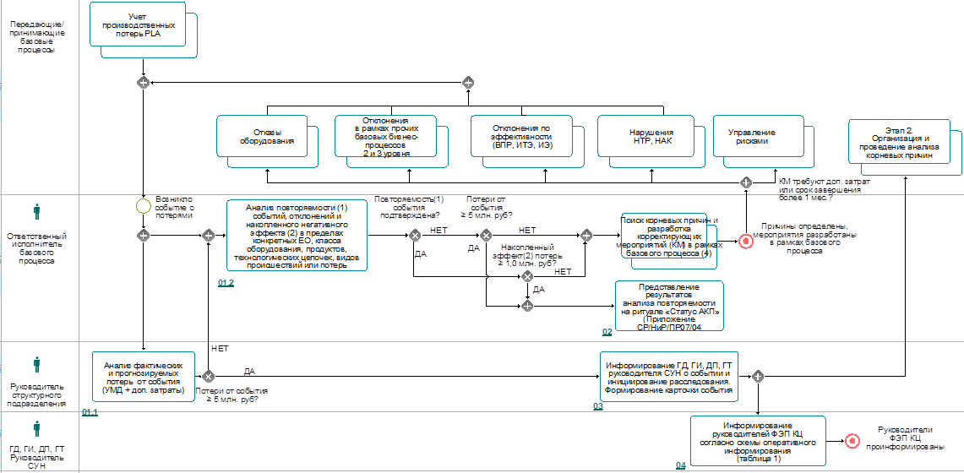
1
2
3
4
5
  3.1. Информирование о событии (Этап 1)
Процедура информирования о первичных и повторяющихся событиях
Схема с активными ссылками
⁽¹⁾ В рамках повторяемости анализируется любое негативное событие или отклонение, реализовавшиеся более одного раза на горизонте межремонтного периода, но не ограничиваясь этим (при наличии статистики):
- на одной и той же единице оборудования с одним и тем видом отказа и/или по одной и той же физической причине.
- на оборудовании одного класса и модели с одной и той же картиной повреждения по одной и той же причине
⁽²⁾ В накопленном негативном эффекте от повторяющихся событий и отклонений должны быть учтены весь УМД и дополнительные затраты, возникшие в связи с реализацией повторяющихся событий или отклонений.
⁽³⁾ Список ответственных исполнителей базового процесса определяется стандартом, реестр стандартов по работе с отклонениями размещен по ссылке.
⁽⁴⁾ Если предприятие не достигает целевого показателя по покрытию расследованиями, внесение базовых анализов в ИС СУПРА / Меридиум становится обязательным.
7

Slide 8
  3.1. Информирование о событии (Этап 1)
1
2
3
4
5
Процедура информирования о первичных и повторяющихся событиях
Передающие/ принимающие базовые процессы
Учет производственных потерь и отклонений по качеству готовой продукции PLA
Отказы оборудования, внеплановые ремонты
Отклонения по эффективности (ВПР, ИТЭ. ИЭ, РН)
Нарушения НТР, НАК
Отклонения в рамках прочих базовых бизнес-процессов 2 и 3 уровня³
Управление рисками
Этап 2. Организация и проведение анализа корневых причин
Событие с потерями
Да
КМ требуют доп. затрат или срок завершения более 1 мес.?
1.2
Анализ повторяемости¹ событий, отклонений и накопленного негативного эффекта² в пределах конкретных ЕО, класса оборудования, продуктов, технологических цепочек, видов происшествий или потерь.
Нет
Нет
Поиск коренных причин и разработка корректирующих мероприятий (КМ) в рамках базового процесса⁴
Ответственный исполнитель базового процесса³
Потери от события ≥ 5 млн. руб?
Нет
Причины определены, мероприятия разработаны в рамках базового процесса
Повторяемость¹ события подтверждена?
2
Да
Да
Представление результатов
анализа повторяемости на ритуале «Статус АКП» (Приложение СР/НиР/ПР07/04)
Накопленный эффект² потерь ≥ 1,0 млн. руб?
3
Информирование ГД, ГИ, ДП, ГТ руководителя СУН о событии и инициирование расследования.
Формирование карточки события
1.1
Нет
Руководитель структурного подразделения
Анализ фактических и прогнозируемых потерь от события (УМД + доп. затраты)
Да
Потери от события ≥ 5 млн. руб?
Для события с потерями >100 млн руб. или >50 млн руб. для повторяющегося события
Информирование руководителей ФЭП КЦ
ГД, ГИ, ДП, ГТ
Руководитель СУН
4
Руководители ФЭП КЦ проинформированы
¹ В рамках повторяемости анализируется любое негативное событие или отклонение, реализовавшиеся более одного раза на горизонте межремонтного периода, но не ограничиваясь этим (при наличии статистики):
- на одной и той же единице оборудования с одним и тем видом отказа и/или по одной и той же физической причине.
- на оборудовании одного класса и модели с одной и той же картиной повреждения по одной и той же причине
² В накопленном негативном эффекте от повторяющихся событий и отклонений должны быть учтены весь УМД и дополнительные затраты, возникшие в связи с реализацией повторяющихся событий или отклонений.
³Список ответственных исполнителей базового процесса определяется стандартами, реестр СТП по работе с отклонениями см. по ссылке.
⁴ Если предприятие не достигает целевого показателя по покрытию расследованиями, внесение базовых анализов в ИС СУПРА / Меридиум становится обязательным.
Передающие / принимающие базовые процессы
"Исключающее ИЛИ"
Возможно выполнение только одного из условий
Начальное событие
"И"
Необходимо выполнение всех условий одновременно
Промежуточное событие
Событие, которым завершается выполнение процесса
Назад

Slide 9
Матрица RACI процедуры информирования о первичных и повторяющихся событиях
1
2
3
4
5
  3.1. Информирование о событии (Этап 1)
Шаг | Описание процесса | Руководитель СУН | Руководитель структурного подразделения | Ответственный исполнитель базового процесса | Генеральный директор | Главный инженер | Директор по производству
1.1 | Анализ фактических и прогнозируемых потерь от события (УМД + доп. затраты) | I, C | A, R | C
1.2 | Анализ повторяемости и накопленного негативного эффекта в пределах конкретных ЕО, класса оборудования, продуктов, технологических цепочек, видов происшествий или потерь. | I, C | A | R
2 | Представление результатов анализа повторяемости на ритуале «Статус АКП» и обоснование целесообразности расследования повторяющегося события |  | I | A, R
3 | Информирование ГД, ГИ, ДП, руководителя СУН о событии и инициирование расследования. Формирование карточки события | I, C | A, R | C | I | I | I
4 | Информирование руководителей ФЭП КЦ согласно схемы оперативного информирования | R, C | C | C | A, R | R | R
R -Responsible Ответственный исполнитель, A- Accountable Отвечает за результат, принимает решения, C –Consult Консультирует до выполнения, I – Informed Информируется после выполнения
Начало
9

Slide 10
1
2
3
4
5
  3.2. Организация и проведение анализа коренных причин (Этап 2)
Цель: Обеспечение качественного и своевременного расследования, разработки эффективных корректирующих мероприятий, включая мероприятия по доработке бизнес-процессов, с целью предотвращения повторения подобного события в будущем на любом предприятии Общества.
Начало расследования
3.2.1. Необходимость проведения АКП, а также его формат, сроки, состав комиссии (председатель и члены) определяются в течение одного рабочего дня руководителем СУН в зависимости от размера фактических или прогнозируемых экономических потерь и повторяемости события. Куратор назначается в зависимости от размера фактических или прогнозируемых экономических потерь и повторяемости события в течение трёх рабочих дней. Алгоритм выбора и особенности форматов АКП приведены в Приложении СР/НиР/ПР07/02, критерии выбора представлены в таблице 2. Если произошедшее событие, помимо экономических потерь, имеет последствия в области охраны труда, промышленной безопасности и/или экологического воздействия на окружающую среду, при организации расследования необходимо руководствоваться требованиями СТП СР/ОТПБиЭ/ПР01 «Порядок оповещения и внутреннего расследования происшествий». При этом требования данного Порядка остаются обязательными к исполнению.
3.2.2. Состав Комиссии для Полного расследования утверждается приказом Генерального директора предприятия, доводится до сотрудников посредством существующих информационных систем (КИС ЕСМ, Личный кабинет, Outlook, Confluence). Допускается проводить расследование с составом комиссии более высокого уровня по решению руководителей предприятия (ГД, ГИ, ДП, ГТ, Рук. СУН) или ФЭП КЦ (Руководителя функции, Директора функции, Руководителя службы). Если оборудование недоступно для оценки технического состояния и определения физической причины, в приказе указывают дату завершения расследования, которая определяется исходя из даты доступности оборудования и нормативного срока расследования. В случае разделения события на несколько расследований приказы оформляются на каждое расследование. Ответственный за подготовку приказа – руководитель СУН предприятия. Шаблон приказа и типовое положение о Комиссии размещено в приложении СР/НиР/ПР07/03.
3.2.3. Члены Комиссии подбираются с учетом полномочий и специальных знаний, необходимых для анализа рассматриваемого события. При возникновении события, затрагивающего несколько предприятий, в комиссию включаются их представитель. При необходимости и по решению председателя комиссии главным аналитиком направляется запрос на внешнюю экспертизу согласно принято методики. На роль главного аналитика назначается эксперт СУН, прошедший соответствующее обучение методологии АКП и получивший соответствующую роль в информационной системе (ИС Меридиум/СУПРА). Недопустимо назначать одного человека на роль Главного аналитика более чем на четыре АКП одновременно. При достижении указанного норматива Руководитель СУН предприятия приоритизирует проведение упрощенных расследований или запрашивает в ФЭП КЦ привлечение Главного аналитика с другого предприятия Компании.
3.2.4. При проведении упрощённых расследований издание приказа не требуется. Руководитель СУН назначает председателя комиссии и главного аналитика. Подбор остальных участников расследования осуществляется председателем комиссии. Расследования для 3 и 4 категорий (по СТП СР/ОТПБиЭ/ПР01), инициированные руководителем ОТиПБ, проводятся с обязательным участием в комиссии сотрудника службы ОТиПБ предприятия.
3.2.5. Руководитель структурного подразделения, в котором произошло событие, отвечает за сбор первичных данных, включая фотографии, видеоматериалы, тренды АСУТП, объяснительные, образцы продукции, а также повреждённые части оборудования. При наступлении негативного события 6-й категории и выше сотрудник направления аналитика немедленно направляется на место происшествия для содействия руководителю подразделения в сборе первичных данных. Методика сбора первичных материалов приведена в «Методика по оформлению результатов анализа коренных причин».
10

Slide 11
1
2
3
4
5
  3.2. Организация и проведение анализа коренных причин (Этап 2)
Проведение расследования
3.2.6. АКП должен проводиться систематически, и завершаться выявлением коренных причин и подготовкой выводов, подкрепленных документальными доказательствами. Подтверждение гипотез носит итерационный характер, особенно в части сбора и анализа данных, поскольку собираются данные о том, что произошло, которые затем анализируются, чтобы определить, какие еще данные необходимо собрать. После сбора данных проводится дальнейший анализ и выявляются новые гипотезы, для подтверждения или опровержения которых собираются дополнительные данные. Этот процесс повторяется до тех пор, пока не будет достигнута цель анализа и не будут выявлены коренные причины. Ответственность за достижение целей расследования в установленные сроки возлагается на председателя и членов комиссии по расследованию.
3.2.7. Допускается объединять события в одно расследование или, наоборот, разделять одно событие на несколько расследований в случае, если данное действие позволит повысить качество выявления коренных причин и сформировать более полные и системные выводы. Ответственность за принятие решения об изменении периметра расследования возлагается на Председателя Комиссии по расследованию и согласовывается с руководителем СУН и куратором расследования.
3.2.8. Все собранные в рамках расследования материалы и свидетельства должны быть сохранены и приложены к карточке расследования в ИС Меридиум/СУПРА. Ответственность за ведение карточки расследования в информационной системе, включая организацию хранения и полноту материалов, приложенных к расследованию, возложена на Главного аналитика. Инструкция по работе в ИС приведена в Приложении СР/НиР/ПР07/08 для меридиум и в Приложении СР/НиР/ПР07/09 для СУПРА.
3.2.9. Процедура организации АКП и матрица RACI приведены на слайдах 14-16
3.2.10. Рабочие встречи проводятся преимущественно очно или в формате видеоконференции; формат и время их проведения определяют председатель и главный аналитик. При проведении Полного расследования в очном формате должны быть проведены стартовая и завершающая встреча по согласованию итогов. Председатель комиссии определяет необходимость увеличения количества очных встреч, а так же необходимость проведения встреч по месту события. Отсутствие члена комиссии без уважительной причины является нарушением данного СТП и трудовой дисциплины.
3.2.11. В рамках рабочих встреч комиссия рассматривает, собранные материалы и свидетельства, на базе их формирует описание и хронологию событий, анализирует ранее проведенную работу по недопущению реализации риска, выдвигает и проверяет гипотезы о коренных причинах, формирует логическое дерево причин, разрабатывает корректирующие мероприятия (КМ) по недопущению повторения события и/или снижения последствий. Главный аналитик вносит результаты всех обсуждений в ИС, фиксирует и доводит поручения Комиссии до исполнителей и отслеживает статус исполнения.
3.2.12. По решению Председателя комиссии с целью обеспечения качества расследования и выявления коренных причин, в т.ч. для проведения необходимых исследований, анализов, диагностирования, допускается привлечение внешней экспертизы (организации – изготовители оборудования, экспертные организации, специализированные лаборатории и др.).
3.2.13. При построении диаграммы событий, логического дерева, анализе коренных причин и формировании корректирующих мероприятий следует руководствоваться требованиями «Методика по оформлению результатов анализа коренных причин». В результате АКП должен показать, какие методы управления безопасностью, надёжностью, эффективностью и качеством необходимо улучшить, какие положения, правила, стандарты, процедуры или методики необходимо пересмотреть или разработать вновь, какие контроли и проверки инициировать для выявления и устранения факторов риска, с целью недопущения повторения аналогичных событий на всех предприятии Общества. Ключевая задача АКП – построение логического дерева, включающего определение гипотез и коренных причин, а также разработка корректирующих мероприятий и «извлеченных уроков». Все причины события возможно разделить на 3 категории: непосредственная (физическая) причина, человеческий фактор и системная (скрытая) причина. Любая гипотеза на логическом дереве должна завершаться выявленной системной причиной. Выявленные причины должны быть подконтрольны менеджменту Компании.
11

Slide 12
1
2
3
4
5
  3.2. Организация и проведение анализа коренных причин (Этап 2)
Проведение расследования (продолжение)
3.2.14. Для повышения качества определения коренных причин в части установления типа человеческого фактора, послужившего фактором наступления события, необходимо помимо сбора объяснительных проводить интервьюирование персонала. Интервью имеют право проводить члены комиссии прошедшие соответствующее обучение или психологи предприятия в случаях, когда это целесообразно. Методика проведения интервью и критерии привлечения психолога приведены в «Методика по оформлению результатов анализа коренных причин».
3.2.15. С целью повышения качества расследования и уточнения системных причин в каждом АКП проводится анализ эффективности системы управления рисками, позволяющий определить зоны для улучшения процесса управления рисками. Алгоритм проведения анализа приведен в «Методика по оформлению результатов анализа коренных причин».
3.2.16. По итогам определения коренных причин с целью корректного учета статистики по УМД в информационных системах Общества, категория УМД должна быть выбрана и отражена в карточке события. Перечень и правила отнесения события к категориям УМД отражены в «Методика по оформлению результатов анализа коренных причин».
3.2.17. По итогам установления причин события, а также выявленных в ходе расследования значимых рисков и недостатков (не ставших причиной события), должны быть разработаны корректирующие мероприятия. Они включают меры по улучшению бизнес-процессов, направленные на устранение системных причин, рисков и недостатков. Мероприятия должны быть выполнимы, выполнение их целесообразно и эффективно, соответствовать требованиям «Методика по оформлению результатов анализа коренных причин». Мероприятия должны учитывать Извлеченные и Выученные уроки Компании, включая существующие возможности по применению инструментов Индустрии 4.0. Для каждого мероприятия должен быть определен ответственный за выполнение и установлен срок.
3.2.18. Системные причины и системные мероприятия по изменению бизнес процессов должны быть согласованы с соответствующими центрами компетенции (ЦК), экспертными сообществами (ЭС) и менеджерами процесса в КЦ в рамках исполнения Этапа 3 «Распространение «извлеченных уроков».
3.2.19. Мероприятия по результатам расследования должны быть согласованы с ответственными за их выполнение. Главный аналитик организует согласование с ответственными исполнителями мероприятия и сроками выполнения. При несогласии ответственного или отсутствии ответа в течение 1 рабочего дня главный аналитик эскалирует вопрос на его руководителя.
3.2.20. В процессе проведения расследования Главный аналитик обеспечивает регулярное информирование руководителя подразделения и руководителя СУН о статусе проведения расследования, включая прогноз по соблюдению сроков, достаточности привлеченных ресурсов, проблемах с вовлеченностью сотрудников. Информация обсуждается на регулярном ритуале «Статус АКП» или в рабочем порядке при необходимости срочной эскалации. Член комиссии имеет право приобщить своё особое мнение к материалам расследования.
3.2.21. Для полных расследований: если в установленные сроки не выяснены все обстоятельства или не определены коренные и системные причины события, Главный аналитик инициирует процедуру продления, подготавливает обоснование и направляет его Председателю комиссии на рассмотрение. В случае несогласования Председателем комиссии, он информирует состав комиссии о своем решении. В случае согласования Председателем комиссии, обоснование направляется Куратору расследования для подтверждения объективности предложенных сроков. Если Куратор расследования не подтверждает объективность, он информирует об этом Председателя комиссии. Если Куратор подтверждает объективность продления сроков, он информирует об этом Председателя комиссии и администратора процесса анализа коренных причин. Для упрощенных расследований: достаточно согласования с Председателем комиссии.
12

Slide 13
1
2
3
4
5
  3.2. Организация и проведение анализа коренных причин (Этап 2)
Завершение расследования
3.2.22. При согласовании отчета комиссией принимается во внимание самооценка качества расследования по чек-листу. Если при согласовании отчета о расследовании один или несколько членов комиссии не согласны с представленной информацией, они обосновывают свою позицию и закрепляют её в итогах расследования. Решение принимается большинством голосов, при равенстве голосов окончательное решение предоставляется Председателю комиссии.
3.2.23. Председатель комиссии инициирует оценку расследования, направляя отчёт и организуя встречу. Срок рассмотрения отчёта куратором — 3 рабочих дня. Куратор расследования оценивает достижение целей расследования и полноту отчета, корректность результатов и выводов. В течении срока рассмотрения куратор расследования либо принимает результаты, либо направляет на доработку председателю комиссии. Председатель комиссии обеспечивает доработку и направляет отчёт куратору расследования на повторную оценку. Результаты оценки фиксируются в информационной системе.
3.2.24. В случае, если для выполнения корректирующих мероприятий необходимо дополнительное финансирование или срок их выполнения превышает 30 дней необходимо зафиксировать риск повторения негативного события в РРП. Правила фиксации и дальнейшего управления риском определены в СТП СР/01-02-02/ПР07.
3.2.25. При выявлении новых обстоятельств по ранее проведённому расследованию член комиссии информирует об этом главного аналитика и инициирует внесение изменений или проведение дополнительного расследования через согласование с председателем комиссии и куратором расследования.
13

Slide 14
1
2
3
4
5
  3.2. Организация и проведение анализа коренных причин (Этап 2)
Таблица 2. Критерии выбора формата и сроков проведения расследования, состава комиссии:
Критерии значимости и категория события |  |  | Тип расследования и сроки¹ | Состав комиссии по расследованию
 |  |  |  | Председатель комиссии² | Обязательный участник комиссии от КЦ и/или ЦК/ЭС | Обязательные участники комиссии от предприятия^{2,3} | Куратор расследования (ЦК / ФЭП КЦ) | Главный аналитик
Кат. | Потери (первичное событие), млн. руб. | Потери (накопленный негативный эффект от повторяющегося события), млн. руб.
1 | от 1000 | от 500 | Полное расследование (до 30 календарных дней¹) | член правления директор функции (ДФ) КЦ | директор функции - 1 | 1. генеральный директор 2. главный инженер и/или директор по производству 3. руководитель СУН / СУОФ / РП / БП(HR) 4. директор завода и/или начальник производства 5. главный технолог | член правления - руководитель функции | Сотрудник СУН / СНИН по надежности - методолог
2 | от 500 до 1000 | от 100 до 500 |  | руководитель службы ФЭП КЦ | руководитель ЦК / службы КЦ |  | Куратор / сокуратор предприятия
3 | от 100 до 500 | от 50 до 100 |  | генеральный директор предприятия | лидер ЭС / эксперт КЦ | 1. главный инженер или директор по производству или главный технолог 2. руководитель СУН / СУОФ / РП 3. директор завода и/или начальник производства 4. представитель СГИ, СГТ, БП(HR) | руководитель ЦК / службы КЦ
 |  |  |  |  |  |  | -
4 | от 50 до 100 | от 25 до 50 |  | ГД-1 предприятия: главный инженер директор по производству / главный технолог руководитель СУН | -
5 | от 25 до 50 | от 5 до 25 |  | руководитель СУН директор завода начальник производства | - | 1. руководитель СУН / СУОФ / РП 2. директор завода и/или начальник производства 3. старший менеджер или ведущий инженер производства 4. Представитель СГИ, СГТ, БП(HR) | -
6 | от 5 до 25 | от 1,0 до 5 | Упрощенное расследование (до 15 календарных дней¹) | зам. директора завода начальник производства менеджер по технологии и развитию | - | 1. старший менеджер или ведущий инженер производства 2. представитель СГИ, СГТ, БП(HR) | -
7 | от 0 до 5 | от 0 до 1,0 | Анализ в рамках базового процесса и оценка риска | эксперт базового процесса менеджер базового процесса |  | Сотрудник СУН / СНИН по надежности – методолог⁴ | - | Ответственный за базовый процесс
¹ Срок рассчитывается от даты события до крайней даты согласования участником комиссии по расследованию в информационной системе.
² Допускается делегировать роль председателя и участника комиссии на заместителя в случае если руководитель уровня ГД, ГД-1,2 уже участвует в двух расследованиях и более.
³ Необходимость проведения расследования по событиям 3 и 4 категории принимается руководителем ОТиПБ предприятия. В случае инициации расследования, обязательным является участие в комиссии по расследованию сотрудника ОТиПБ предприятия.
⁴ При оформлении базового анализа в информационной системе СУПРА / Меридиум
14

Slide 15
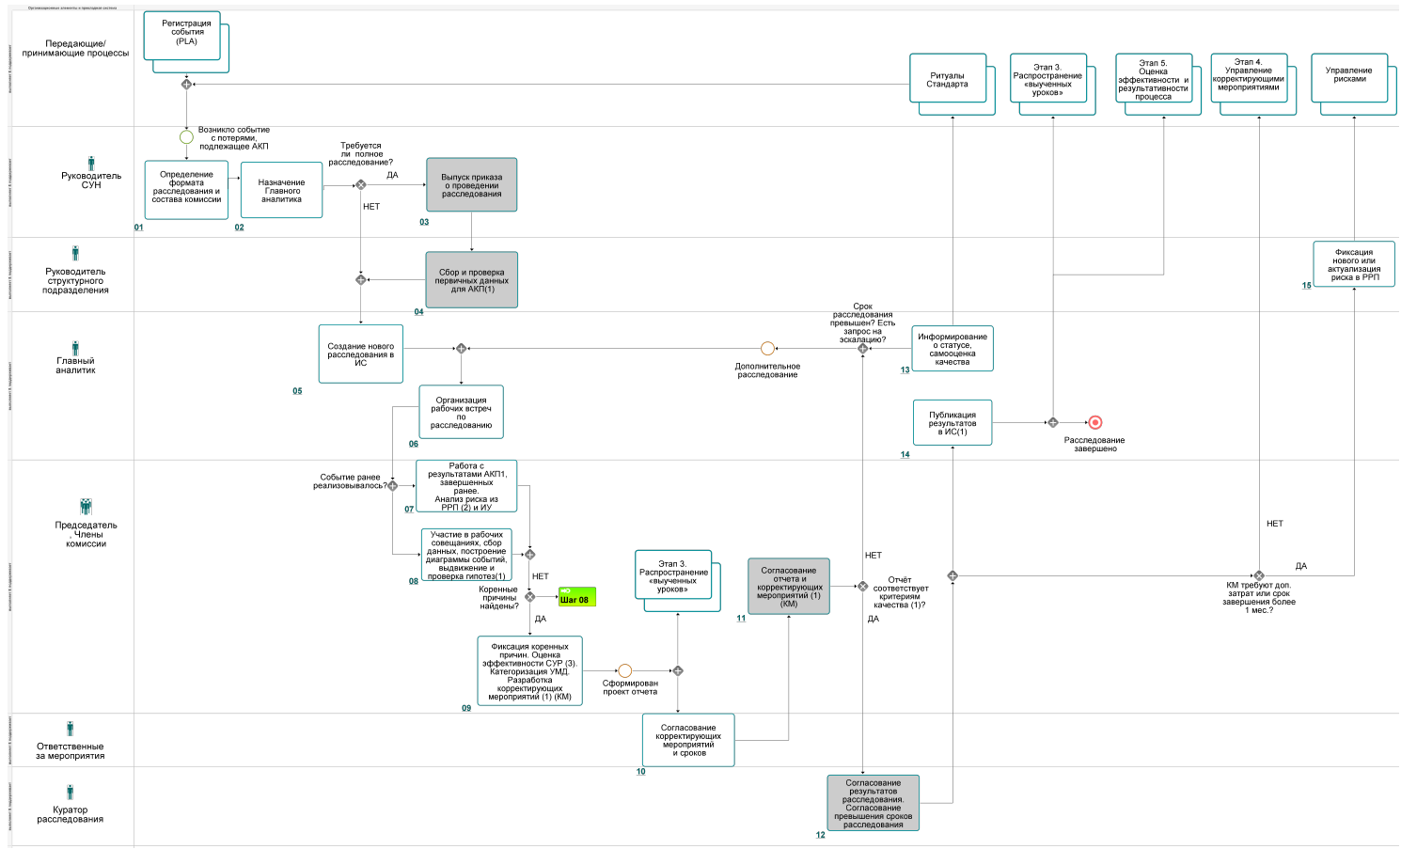
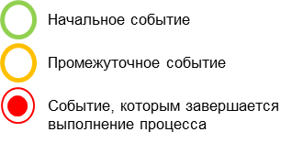
1
2
3
4
5
  3.2. Организация и проведение анализа коренных причин (Этап 2)
Процедура организации расследования (АКП)
Схема с активными ссылками
⁽¹⁾Ключевые требования к результатам АКП, включая критерии качества расследования определены в «Методика по оформлению результатов анализа коренных причин».
⁽²⁾ Оценка эффективности СУР согласуется с риск-менеджером предприятия
⁽³⁾ Если риск был ранее выявлен и включён в РРП, рекомендуется включать в состав комиссии риск-менеджера предприятия.
Обязательные шаги для любого формата расследования
Шаги могут не выполнятся в Упрощенном расследовании
15

Slide 16
Процедура организации расследования (АКП)
  3.2. Организация и проведение анализа корневых причин (Этап 2)
1
2
3
4
5
Передающие/
принимающие процессы
Регистрация события (PLA)
Ритуалы стандарта
Этап 3. Распространение «извлеченных уроков»
Этап 5. Оценка эффективности и результативности
Этап 4. Управление корректирующими мероприятиями
Управление рисками
Событие с потерями, подлежащее АКП
Руководитель СУН
Требуется ли
полное расследование?
Выпуск приказа о проведении расследования
1
2
3
Определение формата расследования и состава комиссии
Назначение Главного аналитика
Нет
Да
Руководитель структурного подразделения
15
4
Фиксация нового или актуализация риска в РРП
Сбор и проверка первичных данных для АКП¹
6
Дополнительное расследование
Информирование
о статусе
13
14
Создание нового расследования в ИС
Организация рабочих встреч
по расследованию
Публикация результатов в ИС¹
Главный аналитик
5
Событие ранее реализовывалось?
Срок расследования превышен? Есть запрос на эскалацию?
Расследование завершено
8
Участие в рабочих совещаниях, сбор данных, построение диаграммы событий, выдвижение и проверка гипотез¹
Работа с результатами АКП¹, завершенных ранее. Анализ риска из РРП² и ИУ
7
Председатель, Члены комиссии
Коренные причины найдены?
Нет
Да
11
9
Согласование отчета и корректирующих мероприятий¹ (КМ), самооценка качества
Отчёт соответствует критериям качества¹?
Нет
Фиксация корневых причин. Оценка эффективности СУР³. Категоризация УМД. Разработка корректирующих мероприятий¹ (КМ)
Нет
Да
Да
КМ требуют доп. затрат или срок завершения более 1 мес.?
Ответственные
за мероприятия
Согласование корректирующих мероприятий и сроков
10
Куратор расследования
12
Согласование результатов расследования¹.
"Исключающее ИЛИ"
Возможно выполнение только одного из условий
Начальное событие
1
Обязательные шаги для любого формата расследования
"И"
Необходимо выполнение всех условий одновременно
Промежуточное событие
12
Шаги могут не выполнятся в Упрощенном расследовании
Событие, которым завершается выполнение процесса
¹ Ключевые требования к результатам АКП, включая критерии качества расследования определены в «Методика по оформлению результатов анализа корневых причин».
² Оценка эффективности СУР согласуется с риск-менеджером предприятия
³ Если риск был ранее выявлен и включён в РРП, рекомендуется включать в состав комиссии риск-менеджера предприятия.
Назад

Slide 17
Матрица RACI процедуры организации расследования (АКП)
1
2
3
4
5
  3.2. Организация и проведение анализа коренных причин (Этап 2)
Шаг | Описание процесса | Руководитель СУН | Руководитель структурного подразделения | Главный аналитик | Члены комиссии | Председатель | Куратор расследования (ФЭП КЦ) | Ответственные за мероприятия
1 | Определение формата расследования и состава комиссии (включая представителей ФЭП КЦ) | A,R | I,C | I |  | I | I
2 | Назначение Главного аналитика | A,R | I | C |  | I | I
3 | Выпуск приказа о проведении Полного расследования и назначении комиссии | A | C | R |  | C | C
4 | Организация сбора и проверка первичных данных для АКП |  | A,R | C |  | I
5 | Создание нового расследования в ИС | I | I | A,R |  | I | I
6 | Организация рабочих встреч по расследованию |  |  | R |  | A
7 | Работа с результатами АКП, завершенных ранее. Анализ ранее выявленного риска из РРП и проверка статуса выполнения разработанных ранее мероприятий |  | C | R | R | A
8 | Участие в рабочих совещаниях АКП, сбор данных, построение диаграммы событий, выдвижение и проверка гипотез |  |  | R | R | A
9 | Фиксация коренных причин. Оценка эффективности СУР. Категоризация УМД. Разработка корректирующих мероприятий. Инициирование этапа 3 «Распространение извлеченных уроков» |  |  | R | R | A
10 | Согласование корректирующих мероприятий и сроков с ответственными |  |  | R | R | A |  | R
11 | Согласование отчета и корректирующих мероприятий комиссией. Самооценка качества расследования |  | I | R | R | A, R
12 | Согласование результатов АКП с куратором расследования | I,C | I,C | R | I,C | A, R | R | I,C
13 | Информирование о статусе расследования на ритуале «Статус АКП», эскалирование на руководителей: запрос необходимых ресурсов, обеспечение вовлечения сотрудников | I | I | A,R |  | C | I
14 | Публикация результатов расследования в информационной системе | I | I | A,R |  | C | I
15 | Фиксация нового или актуализация существующего риска в РРП (Старшим менеджером производства) | I | A,R | I,C |  | I,C
R -Responsible Ответственный исполнитель, A- Accountable Отвечает за результат, принимает решения, C –Consult Консультирует до выполнения, I – Informed Информируется после выполнения
Начало
17
Обязательные шаги для любого формата расследования
Шаги могут не выполнятся в Упрощенном расследовании

Slide 18
1
2
3
4
5
  3.3. Распространение «извлеченных уроков» (Этап 3)
Цель: Обеспечение эффективного, адресного распространения информации о извлеченных уроках по итогам расследования событий и организация реализации тиражируемых мероприятий на предприятиях Общества, актуализация планов по развитию бизнес-процессов в зоне ответственности с фокусом на недопущение повторения аналогичных негативных событий.
3.3.1. Ключевым фокусом этапа является адаптация полученного опыта и знаний в принятый в Обществе стандартизированный формат и последующее распространение данного извлеченного урока в виде мер по оптимизации бизнес-процессов и адресной реализации тиражируемых мероприятий на предприятиях ПАО «Сибур Холдинг». ЦК рассматривает поступающие Извлеченные уроки в своей зоне ответственности и разрабатывают план изменений процессов, методик, процедур. В случае необходимости ими инициируется пересмотр локальных нормативных актов на предприятиях ПАО «СИБУР Холдинг». Согласование таких изменений проходит с привлечением руководителей служб в КЦ. Ответственность за обеспечение эффективного и качественного извлечения и распространения извлеченных уроков возлагается на руководителей ЦК и руководителей служб КЦ в зоне ответственности.
3.3.2. Руководители ЦК отвечают за выстраивание операционного ритма рассмотрения поступивших извлеченных уроков по результатам проведения анализа коренных причин, организацию разработки системных мероприятий по тиражированию на предприятиях ПАО «СИБУР Холдинг», формирование подходов в информировании сотрудников предприятий и владельцев процессов (при необходимости). Эксперты ЦК являются ответственными за экспертизу извлеченного урока, его полноты, корректности, достаточности мероприятий. В случае необходимости они дополняют мероприятия к извлеченному уроку, разрабатывают системные мероприятия, в случае необходимости дополняют стандарты ПАО «СИБУР Холдинг» или разрабатывают новые.
3.3.3. Руководители служб ФЭП КЦ отвечают за согласование системных и тиражируемых мероприятий, информирование руководителей вертикали на предприятиях, контроль внедрения извлеченного урока, включая пересмотр стандартов и методик в зоне ответственности функциональной вертикали.
3.3.4. Процедура распространения извлеченного урока из результатов расследования состоит из двух основных подэтапов:
1) формирование извлеченного урока (шаги 1-6) и
2) распространение извлеченного урока (шаги 7-10). Также предусмотрена эскалация извлеченного урока в общекорпоративную Базу знаний в случае, если выполняются критерии значимости, указанные в методике Модель управления опытом.
3.3.5. Формирование извлеченного урока заключается в анализе с применением корпоративного искусственного интеллекта GigaChat и согласовании результатов расследования: системных причин, системных и тиражируемых мероприятий экспертами ЦК, руководителем соответствующей службы ФЭП КЦ. Результатом выполнения данного подэтапа является согласованный перечень мероприятий со сроками и ответственными, включенный в итоги расследования. Учитывая, что данный подэтап реализуется в рамках и в сроки проводимого расследования, длительность данного этапа не должно превышать 2 рабочих дня. Ответственность за соблюдение сроков возлагается на руководителя ЦК и руководителя службы ФЭП КЦ.
3.3.6. Главный аналитик инициирует формирование извлеченного урока по итогам расследования. Для этого он создает карточку в информационной системе. Шаблон карточки представлен в таблице 3. Информация о создании карточки нового извлеченного урока направляется руководителю ЦК. Перечень ЦК для информирования определяет главный аналитик, исходя из анализа функциональной применимости результатов расследования. Результаты выполнения подэтапа учитываются в итоговых результатах расследования события.
18

Slide 19
1
2
3
4
5
  3.3. Распространение «извлеченных уроков» (Этап 3) (продолжение)
Таблица 3. Формат карточки извлеченного урока по итогам расследования события^{1:}
3.3.7. Распространение извлеченного урока заключается в оформлении результатов обсуждения в установленном формате, определении адресатов на предприятиях, рассылке информации, постановке и исполнении на местах задачи по применению извлеченного урока. Результатом выполнения данного этапа являются выполненные тиражируемые мероприятия на предприятиях, там где это необходимо, включая зафиксированные в установленном порядке производственные риски.
3.3.8. Сотрудники предприятия, назначенные ответственными за мероприятия по распространению извлеченного урока, при получении информации обязаны: провести анализ применимости извлеченного урока для своего предприятия, запланировать и реализовать соответствующие тиражируемые мероприятия, своевременно проинформировать руководителя ЦК и руководителя службы ФЭП КЦ о выполнении, инициировать внесение риска в РРП при необходимости. В случае, если новый Извлеченный урок не применим, необходимо также проинформировать об этом в установленном порядке. Порядок обмена информацией устанавливается в рамках настройки информационной системы
3.3.9. Статистика по формированию и применению извлеченных уроков фиксируется в информационной системе. Динамика метрик анализируется и обсуждается на соответствующих ритуалах.
Код ИУ АКП | Предп-риятие | Произ-водство | Описание события | Дата события | УМД, потери | Изложение результатов АКП | Результат анализа эф-ти СУР | ЦК | ФИО эксперта ЦК | БП 2 уровня | ИУ | Тиражиру-емые мероприятия | Адресат ИУ (ответствен-ный за применение) | Отметка о применимости ИУ, применим/ неприменим | Систем-ные мероп-риятия
¹ Формат карточки извлеченного урока в Информационной системе может отличаться. При этом указанные в таблице 3 поля являются обязательными.
19

Slide 20
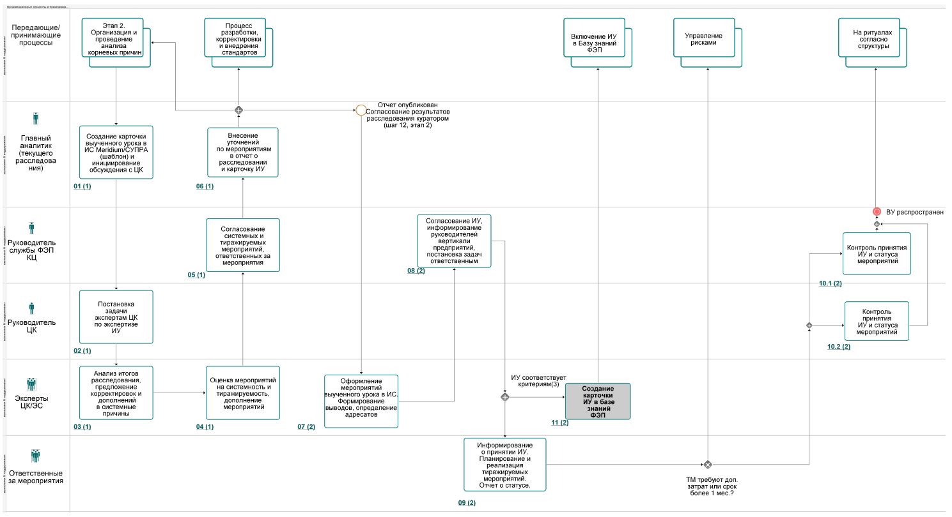
1
2
3
4
5
  3.3. Распространение «извлеченных уроков» (Этап 3)
Процедура извлечения уроков из результатов расследования (АКП)
Схема с активными ссылками
Обязательные шаги для любого извлеченного урока
Обязательные шаги для извлеченного урока, соответствующего критериям значимости
¹ Шаги 1-6 по формированию извлеченного урока выполняются в сроки и в рамках проведения расследования (2 рабочих дня)
² Шаги 7-11 по распространению извлеченного урока выполнятся в рамках процесса управления извлеченными уроками за пределами сроков проведения расследования. (не более 10 рабочих дней)
³ См. в методике Модель управления опытом.
20

Slide 21
Процедура извлечения уроков из результатов расследования (АКП)
  3.3. Распространение «извлеченных уроков» (Этап 3)
1
2
3
4
5
Передающие/
принимающие процессы
Этап 2. Организация и проведение анализа корневых причин
Процесс разработки, корректировки и внедрения стандартов
Включение выученного урока в Базу знаний ФЭП
Управление рисками
На ритуалах согласно структуры
Отчет опубликован
Согласование результатов расследования куратором
(шаг 12, этап 2)
1¹
Главный аналитик (текущего расследования)
Создание карточки извлеченного урока в ИС Meridium/СУПРА (шаблон) и инициирование обсуждения с ЦК
6¹
Внесение уточнений по мероприятиям в отчет о расследовании и карточку ИУ
  Контроль принятия ИУ и статуса мероприятий
Согласование системных и тиражируемых мероприятий, ответственных за мероприятия
10²
5¹
Согласование ИУ, информирование руководителей вертикали предприятий, постановка задач ответственным
Руководитель службы ФЭП КЦ
8²
ИУ распространен
10²
2¹
  Контроль принятия ИУ и статуса мероприятий
Руководитель ЦК
Постановка задачи
экспертам ЦК
по экспертизе ИУ
ИУ соответствует критериям³
11²
3¹
Создание карточки выученного урока в базе знаний ФЭП
Анализ итогов расследования, предложение корректировок в системные причины с применением GigaChat
Оценка мероприятий на системность и тиражируемость,
дополнение мероприятий
4¹
7²
Эксперты ЦК/ЭС
Оформление мероприятий извлеченного урока в ИС. Формирование выводов, определение адресатов
ТМ требуют доп. затрат или срок более 1 мес.
  Информирование о принятии ИУ.
  Планирование и реализация тиражируемых мероприятий. Отчет о статусе.
Ответственные
за мероприятия
9²
1
Обязательные шаги для любого извлеченного урока
"Исключающее ИЛИ"
Возможно выполнение только одного из условий
11
Обязательные шаги для извлеченного урока, соответствующего критериям значимости
Начальное событие
¹ Шаги 1-6 по формированию извлеченного урока выполняются в сроки и в рамках проведения расследования (2 рабочих дня)
² Шаги 7-11 по распространению извлеченного урока выполнятся в рамках процесса управления извлеченными уроками за пределами сроков проведения расследования. (не более 10 рабочих дней)
³ См. в методике Модель управления опытом.
"И"
Необходимо выполнение всех условий одновременно
Промежуточное событие
Событие, которым завершается выполнение процесса
Назад

Slide 22
Матрица RACI процедуры распространения «извлеченных уроков»
1
2
3
4
5
  3.3. Распространение «извлеченных уроков» (Этап 3)
Шаг | Описание процесса | Руководитель Службы ФЭП КЦ | Главный аналитик | Руководитель ЦК | Эксперты ЦК/ЭС | Ответственные за мероприятия
1 | Создание карточки извлеченного урока в ИС Меридиум/СУПРА (шаблон) и инициирование обсуждения с ЦК |  | A, R | I | I
2 | Постановка задачи экспертам ЦК по экспертизе ИУ |  | I | A, R | C
3 | Анализ итогов расследования, предложение корректировок и дополнений в системные причины с применением корпоративного искусственного интеллекта GigaChat |  | C | A | R
4 | Оценка мероприятий на системность и тиражируемость, дополнение мероприятий | I | C | A | R
5 | Согласование системных и тиражируемых мероприятий, ответственных за мероприятия | A, R | C | C | C | I
6 | Внесение уточнений по мероприятиям в отчет о расследовании и карточку ИУ |  | A, R |  | I
7 | Оформление мероприятий извлеченного урока в ИС. Формирование выводов, определение адресатов | I | C | A | R
8 | Согласование ИУ, информирование руководителей вертикали предприятий, постановка задач ответственным | A, R | C | C | C | I
9 | Информирование о принятии ИУ. Планирование и реализация тиражируемых мероприятий. Отчет о статусе. | A, I |  | I | C | R
10 | Контроль принятия ИУ и статуса мероприятий | A, R |  | R | I | C
11 | Создание карточки выученного урока в базе знаний ФЭП | I |  | A | R
R -Responsible Ответственный исполнитель, A- Accountable Отвечает за результат, принимает решения, C –Consult Консультирует до выполнения, I – Informed Информируется после выполнения
Обязательные шаги для любого извлеченного урока
Обязательные шаги для извлеченного урока, соответствующего критериям значимости
Начало
22

Slide 23
1
2
3
4
5
  3.4. Управление корректирующими мероприятиями (Этап 4)
Цель: Обеспечение выполнения мероприятий в установленные сроки.
3.4.1. Ответственные за выполнение мероприятий, включая системные, определяются на этапах на 2 и 3 данного стандарта. В случае ротации ответственного за мероприятия в рамках передачи дел формируется запрос на Главного аналитика на изменение ответственного без согласования Куратора.
3.4.2. Целесообразность и целевые сроки выполнения мероприятий определяются в соответствии с действующими стандартами Компании по управлению рисками, ПОФФ и инвестиционной деятельности.
3.4.3. При назначении мероприятия ответственному направляются уведомления о необходимости выполнить мероприятие и подтвердить прогноз выполнения в установленные сроки в ИС, включая обозначение существующих рисков отклонения по срокам.
3.4.4. При выполнении мероприятия ответственным актуализируется статус в ИС, указываются комментарии о выполнении и прикрепляются подтверждающие документы к карточке мероприятия.
3.4.5. Главный аналитик проверяет полноту, соответствие ожидаемого результата и подтверждает статус реализации мероприятия в ИС. При необходимости доработки мероприятия Главный аналитик указывает комментарии и актуализирует статус исполнения мероприятия в ИС.
3.4.6. При изменении обстоятельств, не позволяющих реализовать разработанное мероприятие в установленные сроки, и/или при отсутствии целесообразности ответственный инициирует внесение изменений в карточку мероприятия. Ответственный за мероприятие направляет запрос с обоснованием корректировки карточки мероприятия сначала на согласование руководителю, затем председателю комиссии, после чего - на утверждение куратору расследования, уведомляя при этом главного аналитика. Для расследований, по которым куратор не назначен, а также для упрощенных расследований изменения утверждает председатель комиссии.
3.4.7. В случае если председатель комиссии и куратор (при наличии) согласовали внесение изменений, главный аналитик вносит корректировки, указывает комментарии и прикрепляет документ согласования к карточке мероприятия. Если председатель и куратор (при наличии) не согласовали изменения, ответственный продолжает выполнение мероприятия и при необходимости инициирует встречу с руководителями для эскалации решения, принятого председателем и куратором (при наличии).
3.4.8. Контроль за выполнением мероприятий, сформированных по результатам расследований, включая системные, на уровне предприятия осуществляется на ритуале «Статус АКП», а на уровне Компании на ритуале «Статус полных расследований, извлеченных уроков и мероприятий». Реестр мероприятий выгружается по сформированному автором запросу, либо через стандартный отчет по ссылке 22. Статистика по мероприятиям расследований – Средство просмотра отчетов.
3.4.9. ГД или ГД-1 предприятия не реже чем 1 раз в месяц получает статус по выполнению мероприятий и комментарии по отклонениям в установленном порядке и формате на ритуале «Анализ экономических потерь и АКП». Ответственный за подготовку данной информации руководитель / менеджер СУН Предприятия.
3.4.10. Руководители служб ФЭП КЦ на еженедельной основе получают статус по выполнению системных мероприятий и комментарии по отклонениям в установленном порядке и формате. Ответственный за подготовку данной информации руководитель / менеджер СУН ФЭП КЦ.
23

Slide 24
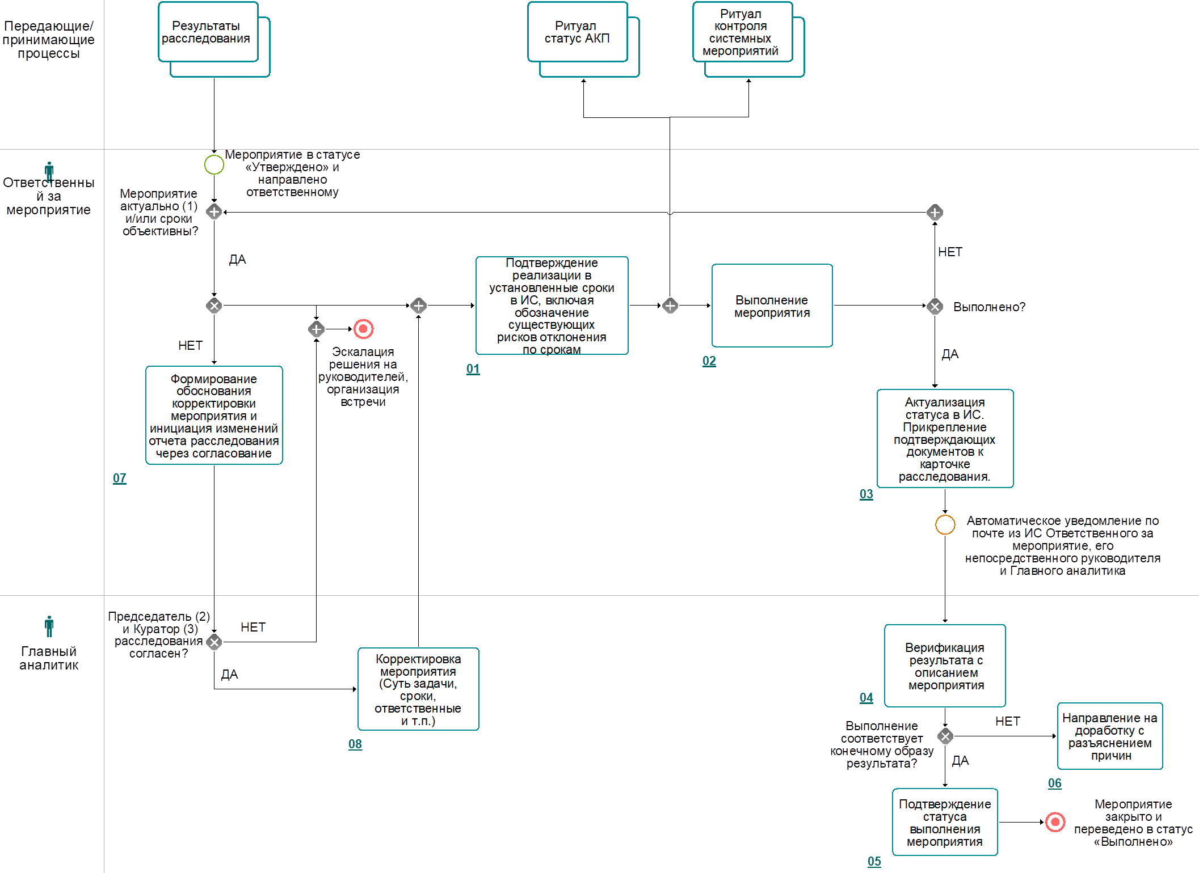
Процедура управления мероприятиями
1
2
3
4
5
  3.4. Управление корректирующими мероприятиями
Схема с активными ссылками
¹Актуальность мероприятия заключается в целесообразности его исполнения с учетом текущих условий и обстоятельств, корректности указанных ответственных и/или сроков исполнения.
²Для расследований, по которым председатель не назначен, уволен или сменил должность, достаточно согласования с непосредственным руководителем.
³Для расследований, по которым куратор не назначен, а также для упрощённых расследований изменения утверждает председатель комиссии.
24

Slide 25
Процедура управления мероприятиями
  3.4. Управление корректирующими мероприятиями
1
2
3
4
5
Передающие/
принимающие процессы
Результаты расследования
Ритуал статус АКП
Ритуал Статус полных АКП, ИУ и М
Мероприятие в статусе «Утверждено» и направлено ответственному
Мероприятие актуально¹ и/или сроки объективны?
1
Ответственный за мероприятие
Подтверждение реализации в установленные сроки в ИС, включая обозначение существующих рисков отклонения по срокам
Нет
Нет
Да
2
Выполнено?
Выполнение мероприятия
Формирование обоснования корректировки мероприятия и инициация изменений отчета расследования через согласование
7
Да
3
Актуализация статуса в ИС. Прикрепление подтверждающих документов к карточке расследования.
Эскалация решения на руководителей, организация встречи
Автоматическое уведомление по почте из ИС Ответственного за мероприятие, его непосредственного руководителя и Главного аналитика
4
Верификация результата с описанием мероприятия
Главный аналитик
Выполнение соответствует конечному образу результата?
6
8
Направление на доработку с разъяснением причин
Корректировка мероприятия (Суть задачи, сроки, ответственные и т.п.)
Нет
Да
Нет
Подтверждение статуса выполнения мероприятия
Мероприятие закрыто и переведено в статус «Выполнено»
5
Председатель² и Куратор³ расследования согласен?
Да
"Исключающее ИЛИ"
Возможно выполнение только одного из условий
Начальное событие
"И"
Необходимо выполнение всех условий одновременно
Промежуточное событие
Событие, которым завершается выполнение процесса
¹Актуальность мероприятия заключается в целесообразности его исполнения с учетом текущих условий и обстоятельств, корректности указанных ответственных и/или сроков исполнения.
²Для расследований, по которым председатель не назначен, уволен или сменил должность, достаточно согласования с непосредственным руководителем.
³Для расследований, по которым куратор не назначен, а также для упрощённых расследований изменения утверждает председатель комиссии.
Назад

Slide 26
Матрица RACI процедуры управления мероприятиями
1
2
3
4
5
  3.4. Управление корректирующими мероприятиями
Шаг | Описание процесса | Ответственный за мероприятие | Руководитель ответственного | Главный аналитик | Председатель комиссии | Куратор расследования
1 | Подтверждение возможности и целесообразности реализации в установленные сроки в ИС, включая обозначение существующих рисков отклонения по срокам | R | A,C | I,C
2 | Выполнение мероприятия | R | A,C | I
3 | Актуализация статуса в ИС. Прикрепление подтверждающих документов к карточке расследования. | R | I | A,C
4 | Верификация результата с описанием мероприятия | I |  | A, R
5 | Подтверждение статуса выполнения мероприятия | I |  | A, R
6 | Направление на доработку с разъяснением причин | I |  | A, R
7 | Формирование обоснования корректировки мероприятия и инициация изменений отчета расследования через согласование | R | A, R | I,C | R, I | R, I
7^{A} | Согласование изменений отчета | C | I | A, R | R | R
8 | Корректировка мероприятия (Суть задачи, сроки, ответственные и т.п.) | I |  | A, R | I | I
R -Responsible Ответственный исполнитель, A- Accountable Отвечает за результат, принимает решения, C –Consult Консультирует до выполнения, I – Informed Информируется после выполнения
Начало
26

Slide 27
1
2
3
4
5
  3.5. Оценка эффективности и результативности процесса (Этап 5)
Цель: Обеспечение непрерывного улучшения качества расследований, эффективности и результативности процесса расследования в целом.
3.5.1. Контроль метрик эффективности и результативности процесса осуществляется на ритуалах еженедельных «Статус АКП» на уровне Предприятия, «Статус полных расследований, извлеченных уроков и мероприятий» на уровне ФЭП КЦ.
3.5.2. Экспертом и/или менеджером СУН ФЭП КЦ выборочно проводится оценка качества расследований по чек-листу. Критерий выбора проведения оценки качества АКП определен в таблице 4. Критерии принятия решения о проведении дополнительного расследования приведены в «Методика по оформлению результатов анализа коренных причин».
3.5.3. Главные аналитики (эксперты по надёжности) проводят взаимную проверку качества расследований между разными предприятиями, используя чек-лист. Такая проверка должна проводиться не реже одного раза в квартал каждым главным аналитиком. Повторная проверка главного аналитика допускается после 10 других главных аналитиков. При этом запрещено проводить взаимные оценки между одними и теми же аналитиками в пределах одного квартала (например, если аналитик А оценил работу аналитика Б, то аналитик Б не может в этом же квартале оценивать работу аналитика А).
3.5.4. Задачами проверки качества АКП является:
структурированное накопления знаний Компании путем качественного внесения данных в расследования;
проверка объективности и корректности выявленных коренных причин, включая системные причины;
подтверждение целесообразности изменений производственной системы Компании (в части процессов и политик);
подтверждение полноты, исполнимости и адресности разработанных корректирующих мероприятий, включая системные и тиражируемые мероприятий.
3.5.5. ФЭП КЦ оценивает результативность и исполнение процессов во время технологических визитов на предприятия, проверяя ключевые показатели эффективности, качество расследований и организацию ритуалов, а также управляет целеполаганием: определяет каскад целей, контролирует их исполнение, оценивает приживаемость процессов, выявляет зоны развития и инициирует изменения на уровне предприятий и компании.
Таблица 4. Критерии выбора проведения оценки качества АКП для эксперта и/или менеджера СУН ФЭП КЦ
Критерии выборочной оценки качества АКП
С потерями от 50 млн руб. для каждого куратора расследования в год.
Все расследования с потерями от 25 до 50 млн руб.
По 1-му упрощенному расследованию для каждого производства в год. Оценка проводится повторно, если оценка ниже целевой.
27

Slide 28
1
2
3
4
5
  3.5. Оценка эффективности и результативности процесса (Этап 5)
Таблица 5. Структура основных метрик эффективности и результативности процесса
Блок | Метрика | Что отражает | Что смотрим, анализируем | Результаты контроля
1. Результативность процесса | Доля повторяющихся событий с УМД+доп. затратами, шт., %УМД | Качество расследования, своевременность и качество реализации мероприятий | Факторы, приводящие к повторяемости событий: Длительные сроки расследования. Качество выводов, мероприятий и сроки выполнения Динамику метрики в разрезе факторов | Определение зон развития – разработка и реализация мероприятий по улучшению процесса с последующим целеполаганием и оценки на следующий период.
2. Эффективность | Покрытие расследованиями негативных событий, < 10 % от УМД по сумме и по количеству | Какой объем потерь анализируется с использованием стандартизованной методики | Причины необеспечения покрытия расследованиями 90% от суммы и количества событий с УМД и дополнительными затратами | Привлечение экспертов с менее загруженных предприятий. Корректировка методологии и / или метрики численности. Обеспечение дисциплины исполнения путем целеполагания и оценки.
 | Количество (доля) расследований длит. бол.30 дней, шт.,% Средняя длительность расследования, дней¹ | Насколько качественно спланированы, приоритизированы и выполнены задачи АКП, включая обеспечение ресурсами и компетенциями | Факторы невыполнения норматива: Компетентность комиссии Вовлеченность и приоритизация задач Динамика метрики в разрезе статусной схемы расследования | ИУ в части привлечения компетенций, включая внешние. Управленческие выводы в отношении членов комиссии, приглашенных экспертов.
 | Доля просроченных мероприятий, < 5 % Доля перенесенных мероприятий, < 20 % | Отражает качество исполнения первоначальных планов по мероприятиям | Факторы невыполнения сроков: Неадекватное планирование Дисциплина исполнения Дисциплина реализации мероприятий в установленные сроки | Целеполагание и оценка Развитие компетенций членов комиссии и экспертов Доработка процессов
3. Качество и прозрачность | Качество расследования (по чек-листу), % Среднее качество расследования, % | Полноту соблюдения критериев и процедур проведения расследования, включая качество определения причин и мероприятий. Отражает уровень снижения риска повторения события, в т.ч. на предприятиях Компании | Зону развития по отчету расследования. Динамику средней оценки в разрезе подразделения или предприятия | Управленческие выводы (дисциплина, прозрачность расследования). Программы обучения и развития участников комиссии. Совершенствование методик
4. Приживаемость | Приживаемость, балл | Комплексный показатель функционирования и устойчивости процесса | Отклонение от целевого видения по элементам оценки (люди, процессы, системы, результативность) | Развитие процесса и его элементов Целеполагание и оценка
¹ Данная метрика предназначена для отслеживания целевого срока расследований, но не должна применяться в качестве цели в личном кабинете сотрудника
28

Slide 29
1
2
3
4
5
  3.5. Оценка эффективности и результативности процесса (Этап 5)
Таблица 6. Структура основных ритуалов и встреч по управлению эффективностью и результативностью АКП
Этап процесса | Периодичность | Завод / производство | Предприятие | Функция | Компания
1. Информирование о событии | Раз в неделю | Ритуал Статус АКП | Анализ событий (УМД/ДМД) | Ритуал ФЭП КЦ «Обсуждение УМД и новых рисков по итогам недели» | Оперативное операционное совещание (ООС)
 | Раз в месяц |  | Анализ экономических потерь и АКП |  | Оперативное операционное совещание (ООС) по итогам месяца
 | Раз в квартал |  |  |  | Совет правления и директоров
2. Организация и проведение АКП | Раз в неделю | Ритуал Статус АКП | Анализ событий (УМД/ДМД) | Ритуал Статус полных расследований, извлеченных уроков и мероприятий
 | Раз в месяц |  | Анализ экономических потерь и АКП
3. Распространение «извлеченных уроков» | Раз в неделю | Ритуал Статус АКП |  | Ритуал Статус полных расследований, извлеченных уроков и мероприятий
 | Раз в месяц |  | Анализ экономических потерь и АКП | Ритуал «Совещание служб вертикали ФЭП» | Оперативное операционное совещание (ООС) по итогам месяца
 | Раз в квартал |  |  |  | Совет правления и директоров
 | Раз в год |  |  |  | Комитет по аудиту совета директоров (производственные риски)
4. Управление корректирующими мероприятиями | Раз в неделю | Ритуал Статус АКП |  | Ритуал Статус полных расследований, извлеченных уроков и мероприятий
 | Раз в месяц |  | Анализ экономических потерь и АКП
5. Оценка эффективности и результативности процесса | Раз в неделю | Ритуал Статус АКП | Анализ событий (УМД/ДМД)
 | Раз в месяц |  | Анализ экономических потерь и АКП | Ритуал «Совещание служб вертикали ФЭП»
 | Раз в год |  |  |  | Комитет по аудиту совета директоров (производственные риски)
 | В соответствии с другими стандартами |  |  | Технологические визиты Посещение предприятий их кураторами, руководителями ФЭП Защита БК предприятия | Защита ФК ФЭП
29

Slide 30
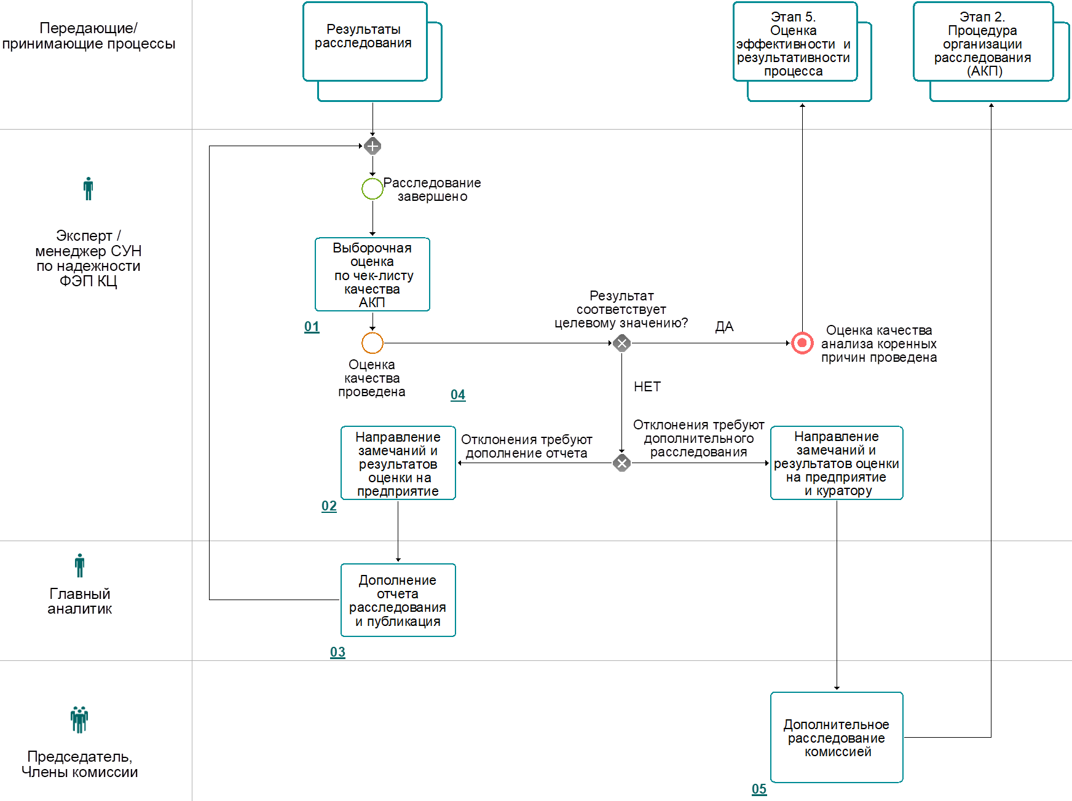
Процедура оценки качества АКП
1
2
3
4
5
  3.5. Оценка эффективности и результативности процесса (Этап 5)
Схема с активными ссылками

Slide 31
Процедура оценки качества анализа корневых причин
  3.5. Оценка эффективности и результативности процесса (Этап 5)
1
2
3
4
5
Передающие/
принимающие процессы
Результаты расследования
Этап 5. Оценка эффективности и результативности процесса
Этап 2. Процедура организации расследования (АКП)
Расследование завершено
1
Оценка качества анализа корневых причин проведена
Администратор процесса АКП
Выборочная оценка по чек-листу качества АКП
Результат соответствует целевому значению
Оценка качества проведена
Да
Нет
Отклонения требуют дополнительного расследования
2
Отклонения требуют дополнение отчета
4
Направление замечаний и результатов оценки на предприятие
Направление замечаний и результатов оценки на предприятие и куратору
3
Главный аналитик
Дополнение отчета расследования и публикация
5
Председатель, Члены комиссии
Дополнительное расследование комиссией
"Исключающее ИЛИ"
Возможно выполнение только одного из условий
Начальное событие
"И"
Необходимо выполнение всех условий одновременно
Промежуточное событие
Событие, которым завершается выполнение процесса
Назад

Slide 32
Матрица RACI процедуры оценки качества анализа коренных причин
1
2
3
4
5
  3.5. Оценка эффективности и результативности процесса (Этап 5)
Шаг | Описание процесса | Эксперт / менеджер СУН ФЭП КЦ¹ | Руководитель службы УН² ФЭП КЦ | Главный аналитик | Члены комиссии | Председатель | Куратор расследования
1 | Выборочная оценка по чек-листу качества АКП | R | А | I, C | I, C | I, C
2 | Направление замечаний и результатов оценки на предприятие для корректировки отчета | R | А | I | I | I | I
3 | Дополнение отчета расследования и публикация |  |  | R | R | A, I
4 | Направление замечаний и результатов оценки на предприятие и куратору для дополнительного расследования | R | А | I | I | I | I
5 | Дополнительное расследование комиссией | I, C |  | R | R | A, R | I
R -Responsible Ответственный исполнитель, A- Accountable Отвечает за результат, принимает решения, C –Consult Консультирует до выполнения, I – Informed Информируется после выполнения
¹ Эксперт или менеджер СУН по направлению надежность
² Управление надежностью
Начало
32

Slide 33
  4. Роли в процессе
Роль/ Должность | Описание роли, должность на предприятии, ответственность в рамках процесса
Генеральный директор (предприятия) | Отвечает за качественное исполнение стандарта на предприятии, включая организацию информирования о событиях с УМД, инициирование расследования, утверждает председателя и членов комиссии, целеполагание и оценку деятельности предприятия в части процесса расследования. Принимает участие в расследовании значительных событий в качестве председателя или члена комиссии в соответствии с установленными критериями.
Руководитель СУН | Отвечает за исполнение и приживаемость стандарта на предприятии, организовывает достижение целевых метрик по процессу, обеспечивает методологическую поддержку, организовывает обучение сотрудников предприятия процессу и инструментам проведения АКП. Принимает участие в расследовании событий в качестве председателя или члена комиссии в соответствии с установленными критериями.
Главный инженер, Директор по производству | В рамках своей функциональной вертикали отвечают за организацию информирования КЦ о событиях, проведение качественного расследования, формирование и применение извлеченных уроков, организацию контроля и исполнение корректирующих мероприятий в зоне ответственности. Принимают участие в расследовании событий в качестве председателя или членов комиссии в соответствии с установленными критериями.
Руководитель структурного подразделения | Руководитель структурной единицы предприятия, в пределах которой произошло событие: директор завода, начальник производства, начальник лаборатории, начальник отдела. Отвечает за исполнение требований настоящего СТП в вверенном подразделений, включая организацию исполнения требований базовых процессов, информирования о событиях, сбор данных для расследования, проведение расследования и исполнение корректирующих мероприятий в зоне ответственности. Принимает участие в расследовании событий в качестве председателя или члена комиссии в соответствии с установленными критериями.
Ответственный исполнитель базового процесса | Сотрудник предприятия, который в соответствии с существующими СТП несет ответственность за организацию и осуществление своевременного и качественного управления базовыми процессами, включая мониторинг происходящих отклонений, нарушений, нежелательных событий, определение причин и разработку и реализацию мероприятий, направленных на повышение эффективности подконтрольных процессов. Пример реестра стандартов с исполнителями базового процесса по работе с отклонениями размещен по ссылке.
Администратор процесса АКП | Эксперт / менеджер СУН ФЭП КЦ, отвечающий за эффективность и результативность процесса анализа коренных причин через управление по выявленным отклонениям и неописанным требованиям в СТП.
Руководитель ЦК | Отвечает за постановку задач экспертам ЦК по экспертизе ИУ, информирование руководителей служб КЦ о подтверждении ИУ, вносящие при необходимости формирование доп. мероприятий ИУ
Эксперты ЦК\ЭС | Участники ЦК, проводящие верификацию ИУ, внесение корректировок в системные мероприятия, проводящие оценку мероприятий на системность и тиражируемость, создание дополнительных мероприятий, создание публичного отчета по шаблону, оценку извлеченного урока и подготовка материалов на корректировку или разработку нового стандарта
Председатель комиссии | Сотрудник предприятия или ФЭП КЦ, уполномоченный организовывать деятельность комиссии по расследованию причин и разработку корректирующих мероприятий, и ответственный за результат расследования.
Главный аналитик | Сотрудник СУН предприятия, обученный методологии проведения расследования событий и работе в ИС Меридиум или СУПРА, участвующий в организации расследований. Отвечает за соблюдение методологии и требований данного СТП, организацию работы комиссии, инициирование процедуры распространения «извлеченных уроков» из расследований, контроль исполнения корректирующих мероприятий, своевременную эскалацию проблем и организацию их решения, самооценку качества расследования.
Член комиссии | Сотрудник предприятия или ФЭП КЦ, уполномоченный участвовать в комиссии по расследованию причин и разработке корректирующих мероприятий, и ответственный за результат расследования.
Куратор расследования (ФЭП КЦ) | Сотрудник ФЭП КЦ: Эксперт, Главный эксперт, Менеджер, Руководитель службы, Директор или Управляющий директор, Руководитель функции Эффективность производства, наделенный полномочиями по согласованию итогов расследования, контролю за ходом расследования, согласованию обоснованности продления сроков расследования.
Руководитель Службы КЦ | Руководитель Службы КЦ, наделенный полномочиями по согласованию мероприятий по корректировке или разработке новых стандартов (в т.ч. сроков и ответственных), по согласованию ИУ, постановке задач ответственным, осуществляющий общий контроль за ходом распространения ИУ и за достижением эффектов от тиражирования, осуществляющий информирование руководителей вертикали предприятий в случае необходимости.
Ответственный за мероприятие | Сотрудник предприятия или КЦ, ответственный за качественное и своевременное выполнение корректирующего мероприятия по итогам расследования или в рамках ИУ
Начало
33

Slide 34
  5. Регистрация изменений
Редакция/Код СТП исторический | Дата утверждения | Дата ввода в действие | Реквизиты утвердившего документа/ Лист регистрации изменений (ссылка) | Идентификатор карточки СТП в КИС ЕСМ
1.0 |  |  | Приказ от «ДД» месяц 202_г. №______
  6. Нормативные ссылки
Внутренние регламентирующие документы*:
СТП СР/ОТПБиЭ/ПР01 «Порядок оповещения и внутреннего расследования происшествий»
СТП СР/04-06-03/ПР09 «Порядок учета и анализа событий на производственных активах ПАО "СИБУР Холдинг". Ведение факторного анализа в системе "Meridium»
СТП СР/О2С/ПР01 «Порядок работы с обращениями потребителей»
СТП СР/01-02-02/ПР07 «Порядок по управлению рисками в производстве»
*Руководствоваться адаптированной версией СТП при введении на предприятиях ПАО «СИБУР Холдинг» (при необходимости)
Внешние регламентирующие документы:
-
  7. Термины, определения и сокращения
Корпоративный словарь терминов
Сокращение | Расшифровка | Сокращение | Расшифровка | Сокращение | Расшифровка
АКП | Анализ коренных причин | СУР | Система управления рисками | ИТЭ | Индекс технологической эффективности
ЧП | Член правления | СХ | СИБУР Холдинг | ИЭ | Индекс энергоемкости
ГД | Генеральный директор | ФЭП | Функция Эффективность производства | НАК | Норма аналитического контроля
ГИ | Главный инженер | КЦ | Корпоративный центр | НТР | Норма технологического режима
ДП | Директор по производству | СУН | Служба управления надежностью | ИУ | Извлеченный урок
ГТ | Главный технолог | ЛНА | Локальный нормативный акт | КМ | Корректирующие мероприятия
ДЗ | Директор завода | РРП | Реестр рисков предприятия | ИС | Информационная система (Меридиум или СУПРА)
ЗДЗ | Заместитель директора завода | ВПР | Время полезной работы | ТК | Технический комитет предприятия
ЦК/ЭС | Центр компетенции/Экспертное сообщество
34

Slide 35
  7. Термины, определения и сокращения
Термин | Определение | Сокращение
Негативное событие | отклонение от нормального или планового режима работы/эффективного выполнения функций производства, завода, предприятия и т.п., сопровождающееся УМД и/или дополнительными затратами. | Событие
Упущенный маржинальный доход | показатель, характеризующий отклонения фактических объемов производства от плановых, связанные с технической и технологической эффективностью основных производств. Данные формируются в разбивке: по продуктам, заводам, событиям и категориям потерь; в натуральном выражении (тонны) и денежном эквиваленте. | УМД
Дополнительные затраты | негативные экономические последствия (исключая УМД), вызванные произошедшим событием, включают затраты: на восстановление работоспособности; затраты на локализацию и устранение последствий пожара, инцидента, аварии; связанные с компенсацией ущерба окружающей среде, включая рекультивацию земель; связанные с увеличением расходных норм, нормативов образования побочной продукции и потерь; на утилизацию сверхнормативных отходов и брака; связанные с ухудшением качества продукции, изменением марочного ассортимента, включая снижение цены реализации продукции (дисконтирование); прочие штрафные санкции и платежи. | ДЗ
Повторяющееся событие | событие или отклонение, реализовавшиеся более одного раза на горизонте межремонтного периода, но не ограничиваясь этим (при наличии статистики): - на одной и той же единице оборудования с одним и тем видом отказа и/или по одной и той же физической причине. - на оборудовании одного класса и модели с одной и той же картиной повреждения по одной и той же причине | -
Коренная причина | это основная цепочка причинно-следственных связей состоящая из непосредственной причины, ЧФ и системной причины, которые привели к событию. Корректирующие мероприятия, направленные на разрыв этой причинно-следственной связи, предотвращает повторное возникновение негативного события. | -
Системная причина | это несовершенство и зона развития в процессах, принципах и политиках управления Компанией, наличие которых создает условия развития, наступления и повторения негативных событий | -
Извлеченный урок | это опыт, извлеченный (проанализированный, изученный, упакованный) из прошлой деятельности, который следует активно учитывать в будущих действиях и поведении | ИУ
Отклонение | расхождение или отличие от нормы, стандарта, ожидаемого значения | -
Локальное мероприятие | мероприятие, актуальное только для одного предприятия, направленное на устранение коренной причины для предотвращения повторной реализации негативного события, либо на минимизацию вероятности или тяжести последствий от данного события | ЛМ
Тиражируемое мероприятие | любое локальное мероприятие, актуальное для нескольких предприятий, процессов, проектов, служб | ТМ
Системное мероприятие | мероприятие, направленное на устранение системных причин, а именно на изменение процессов и стандартов, принципов и политик Общества | СМ
Корректирующее мероприятие | комплекс локальных, тиражируемых и системных мероприятий, направленных на исключение и/или снижение вероятности повторения нежелательных событий | КМ
Куратор предприятия | ключевой интерфейс ФЭП КЦ для руководителей Компании, менеджмента предприятия, продуктовых лидеров и отраслевых дивизионов, обеспечивающий: амбициозное целеполагание и оценку, поддержку настройки бизнес-процессов, продвижение ключевых мероприятий / крупных проектов и поддержку развития команды | -
Человеческий фактор | это влияние людей, связанных с организацией, на происходящие в ней процессы управления, типы человеческого фактора представлены в «Методика по оформлению результатов анализа коренных причин». | ЧФ
35

Slide 36
  Приложение
Номер приложения | Наименование | Ссылка
СР/НиР/ПР07/01 | Методика по оформлению результатов анализа коренных причин | ссылка
СР/НиР/ПР07/02 | Алгоритм выбора формата АКП (расследования)
СР/НиР/ПР07/03 | Шаблон приказа о создании комиссии и типовое положение о комиссии
СР/НиР/ПР07/04 | Ритуал «Статус АКП»
СР/НиР/ПР07/05 | Ритуал «Анализ экономических потерь и АКП»
СР/НиР/ПР07/06 | Раздел типового ритуала службы ФЭП КЦ
СР/НиР/ПР07/07 | Ритуал «Статус полных расследований, извлеченных уроков и мероприятий»
СР/НиР/ПР07/08 | Инструкция пользователя АКП Меридиум
СР/НиР/ПР07/09 | Инструкция пользователя АКП СУПРА
СР/НиР/ПР07/10 | Типовой шаблон стандартного процесса поиска коренных причин отклонений и разработки корректирующих мероприятий
СР/НиР/ПР07/11 | Центры компетенций и экспертные сети

